Slide 1
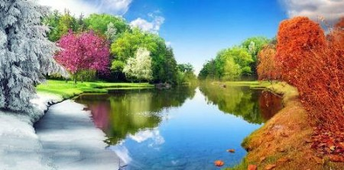
Projet météo

Slide 2
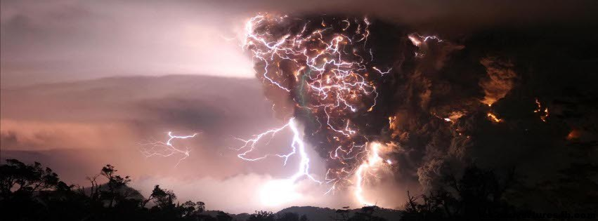
De la pluie ….

Slide 3
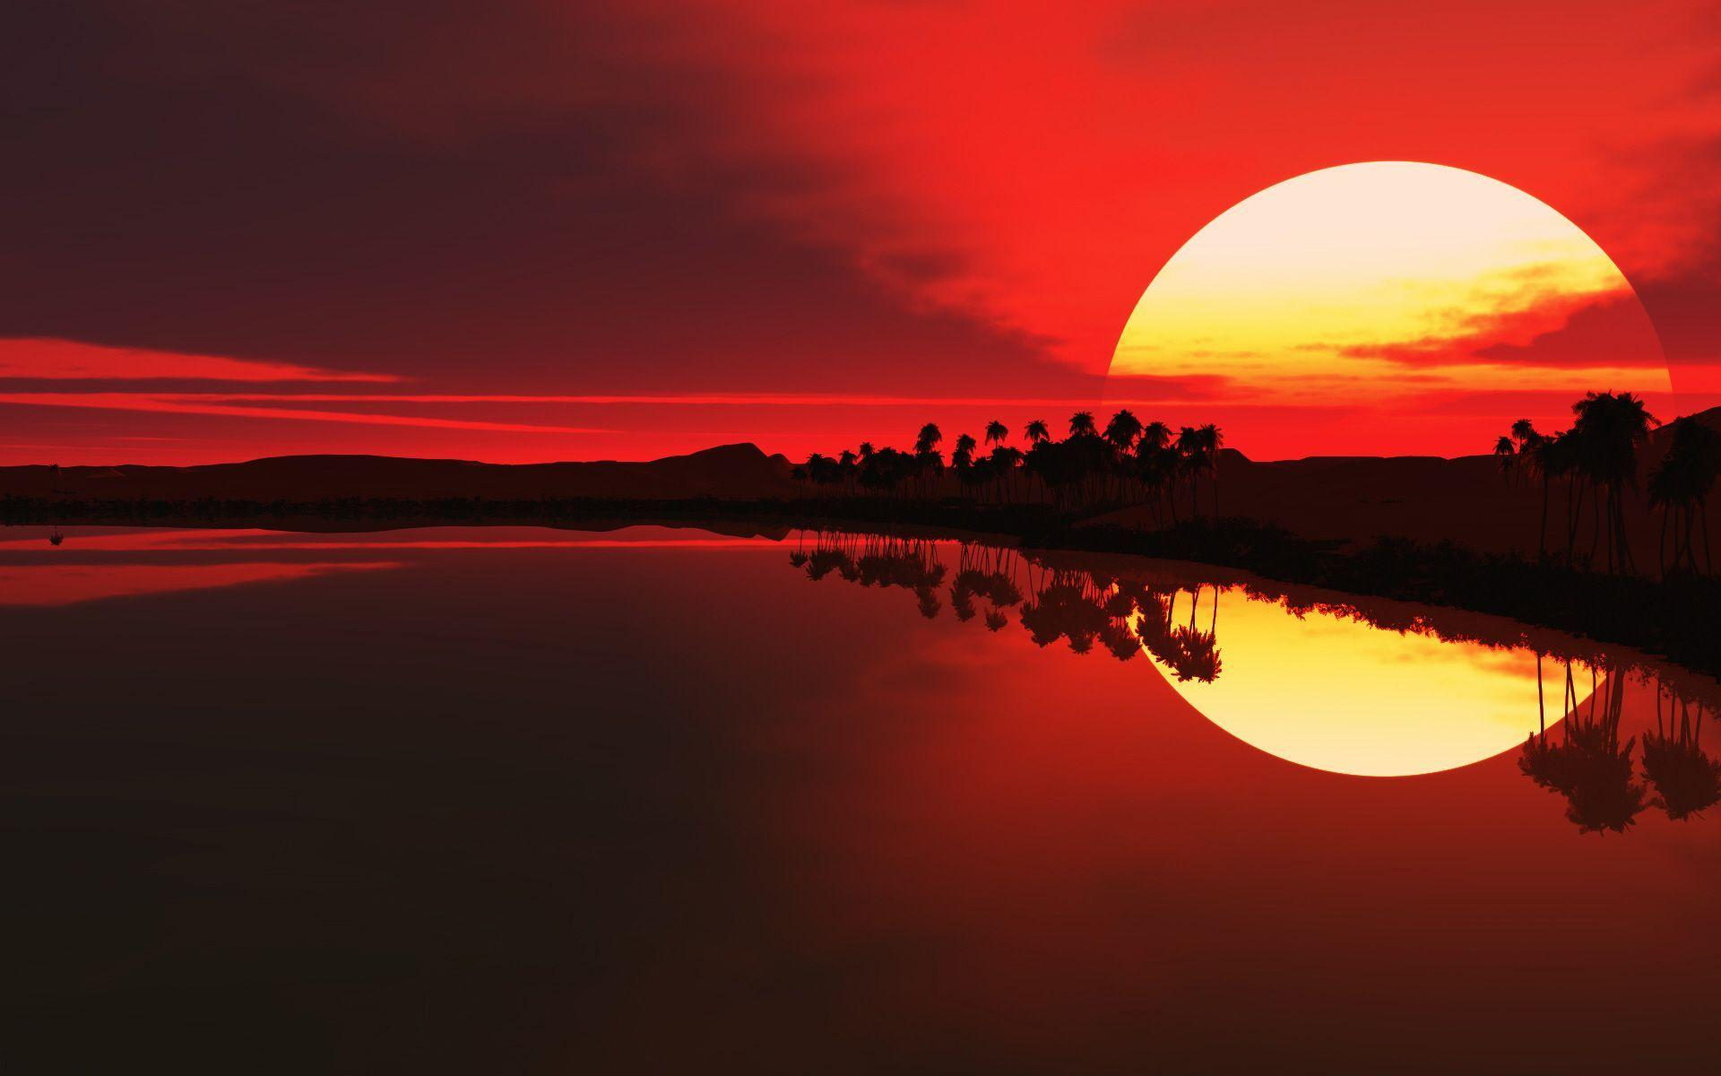
Au beau temps

Slide 4
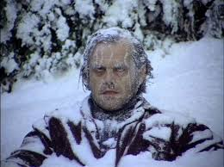
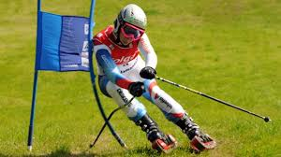
Pour moi la météo, c’est pour savoir :
La tenue du lendemain
Les activités possibles du lendemain

Slide 5
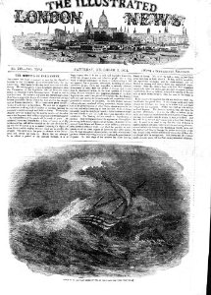
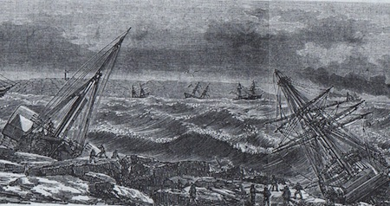
Tempête de 1854

Slide 6
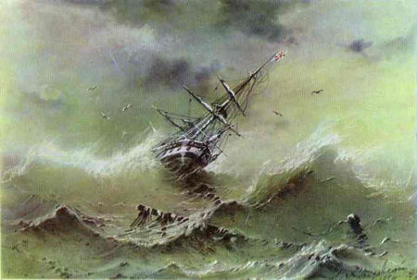
Beaucoup de pertes
En 1854 ,lors de la guerre de Crimée,une quarantaine de navires français sont détruits par la tempête .C’est une grande perte matérielle et humaine.

Slide 7
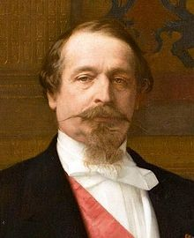
Napoléon III
Né à Paris en 1808 et mort au Royaume Unie en1873. Il est le premier président de la république française, élu le 10 décembre 1848 au suffrage universel masculin, avant d'être proclamé empereur des français le 2 décembre 1852 sous le nom de Napoléon III.

Slide 8
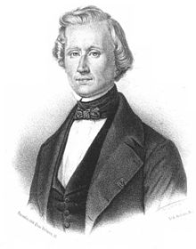
le Verrier
Après la perte des navires, Napoléon III demande à Le Verrier s’ il serait possible de prévoir la météo . Ce dernier affirma que c’était possible.

Slide 9
La naissance de la météo

Slide 10
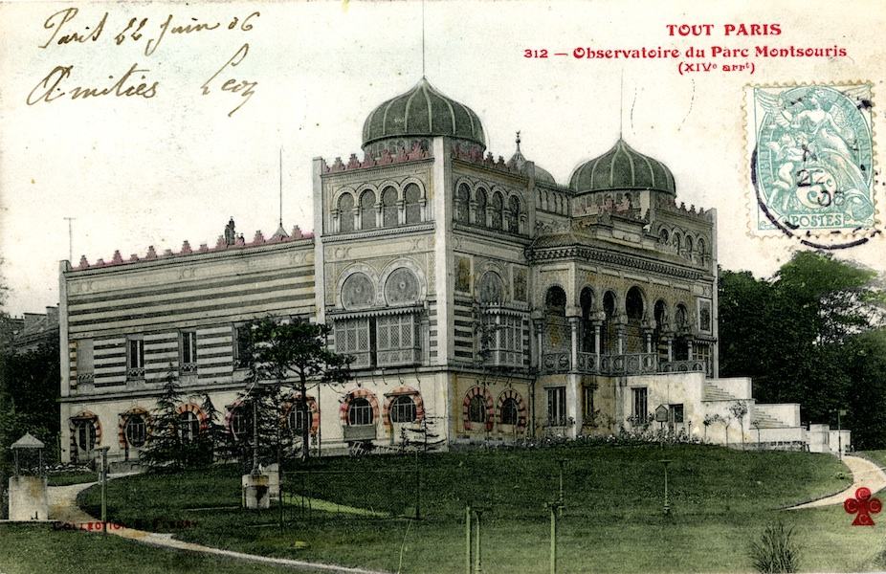
La conclusion de Le Verrier
L’observatoire de Paris
Il s’intéresse donc au climat à travers toute l’Europe .
Il reconstitua l’étendue de la tempête et conclut que son arrivée aurait pu être prévue.

Slide 11
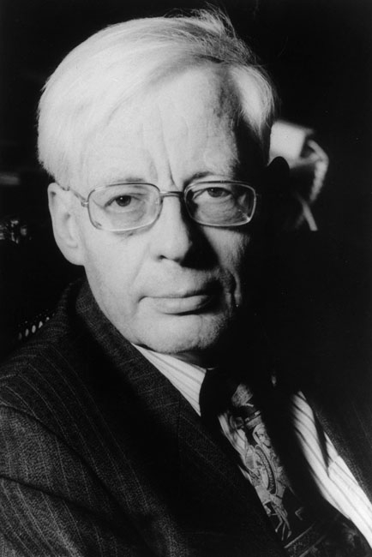
Emmanuel Le Roy Ladurie
La France ne commença à avoir des relevés sur le climat qu’en1855.
On peut aussi avoir des renseignements grâce aux écrits.
Emmanuel Le Roy Ladurie a écrit un ouvrage histoire du climat depuis l’an mil.

Slide 12
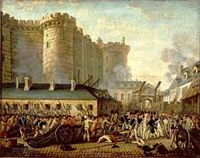
Le déclic climatique !
Révolutions, guerre, émeutes… Le climat a été accusé de bien des maux. On parle de déclic climatique. Ainsi lors de la révolution française de 1789, Le mauvais temps plusieurs années de suite n’avait pas permis de bonnes récoltes et a augmenté le mécontentement des Français.

